Slide 1

SoapUI para principiantes
Autora:
Ailyn del Pino Acosta

Slide 2
Contenidos:
1
¿Cómo obtener propiedades a través de scripts?
2
¿Cómo modificar propiedades a través Scripts?
3
¿ Cómo adicionar propiedades a través de Scripts?
2

Slide 3
Contenidos:
4
¿ Cómo eliminar propiedades a través de Scripts?
5
¿Cómo recorrer todas las propiedades en SOAP a través de scripts?
3

Slide 4
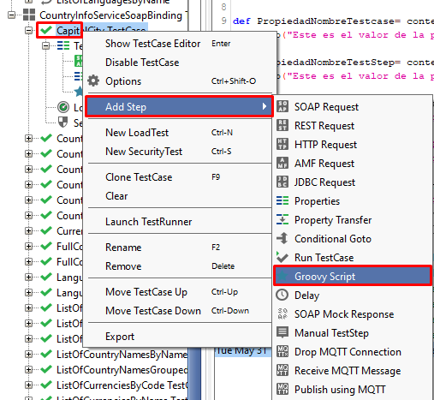
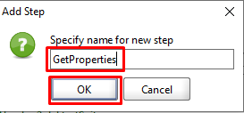
Obteniendo propiedades
Lo primero, será crear un nuevo Groovy Script.
Para ello presiona clic derecho sobre el caso de
prueba y selecciona la opción Add Step/Groovy
Script.
Luego se muestra la siguiente ventana donde
especifica el nombre y presiona el botón OK.
4

Slide 5
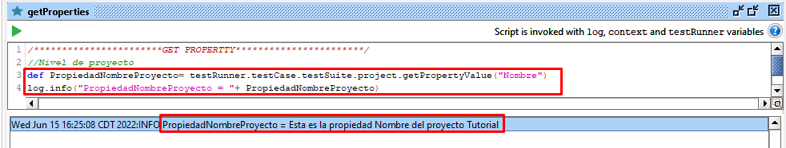
Obteniendo propiedades
Para obtener las propiedades a nivel de Proyecto se hace uso de la siguiente
sintaxis:
testRunner.testCase.testSuite.project.getPropertyValue(“el nombre de la propiedad”)
5

Slide 6
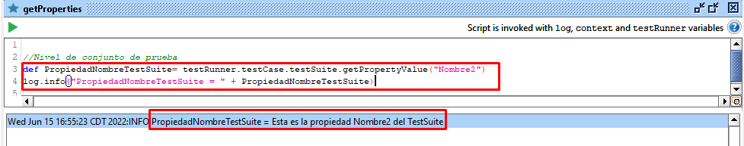
Obteniendo propiedades
Para obtener las propiedades a nivel de conjunto de prueba se hace uso de la
siguiente sintaxis:
testRunner.testCase.testSuite.getPropertyValue(“el nombre de la propiedad”)
6

Slide 7
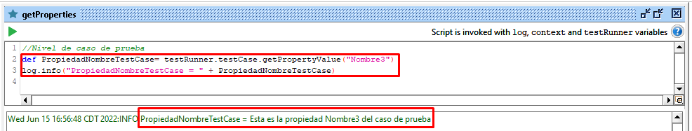
Obteniendo propiedades
Para obtener las propiedades a nivel de caso de prueba se hace uso de la siguiente
sintaxis:
testRunner.testCase.getPropertyValue(“el nombre de la propiedad”)
7

Slide 8
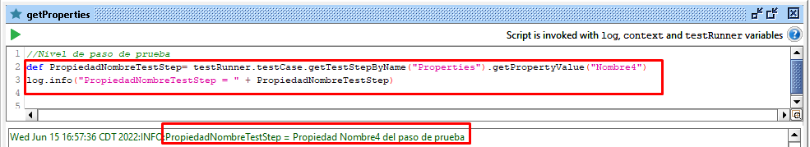
Obteniendo propiedades
Para obtener las propiedades a nivel de paso de prueba se hace uso de la siguiente
sintaxis:
testRunner.testCase. getTestStepByName(“Nombre del paso de prueba”).
getPropertyValue(“el nombre de la propiedad”)
8

Slide 9
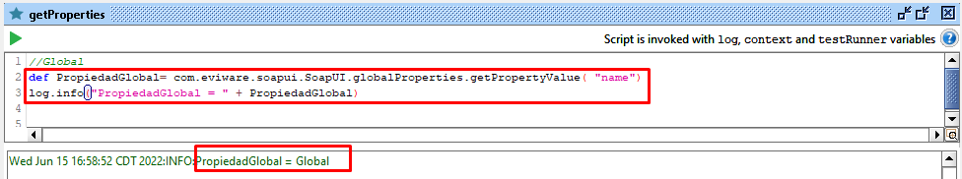
Obteniendo propiedades
Para obtener propiedades globales se hace uso de la siguiente sintaxis:
com.eviware.soapui.SoapUI.globalProperties.getPropertyValue( “Nombre" )
9
Notes:
SoapUI puede analizar wsdl para crear peticiones api

Slide 10
Modificando propiedades
Las propiedades de cada nivel pueden ser modificadas, y para ello se hace uso de la
sintaxis anterior, solo que cambiamos getPropertyValue por setPropertyValue.
Para hacer la demostración se creo un Nuevo Groovy Script con nombre setProperties. (Repetir diapositiva 4 si no recuerda como hacerlo).
10

Slide 11
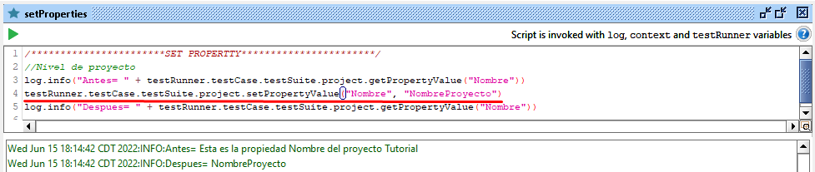
Modificando propiedades
Para modificar una propiedad a nivel de proyecto sería:
testRunner.testCase.testSuite.project.setPropertyValue(“Propiedad", “Nuevo valor")
11
Notes:
En la línea 3 se imprime el valor que tenía la propiedad Nombre, en la línea 4 se modifica el valor de la propiedad y en la línea 5 se muestra el nuevo valor.

Slide 12
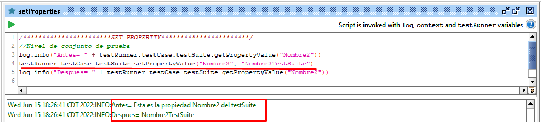
Modificando propiedades
Para modificar una propiedad a nivel de conjunto de prueba sería:
testRunner.testCase.testSuite.setPropertyValue(“Propiedad", “Nuevo valor")
12

Slide 13
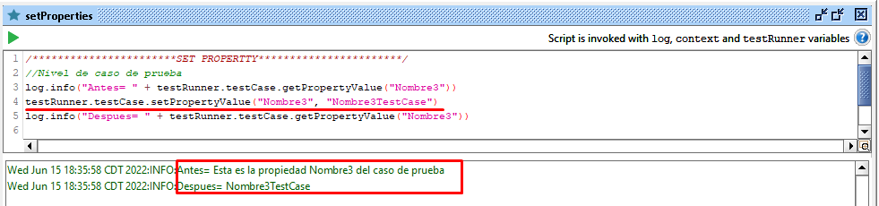
Modificando propiedades
Para modificar una propiedad a nivel de caso de prueba sería:
testRunner.testCase.setPropertyValue(“Propiedad", “Nuevo valor")
13

Slide 14
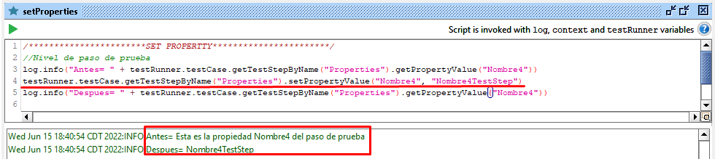
Modificando propiedades
Para modificar una propiedad a nivel de paso de prueba sería:
testRunner.testCase.getTestStepByName(“Nombre del paso de prueba”).
setPropertyValue(“Propiedad", “Nuevo valor")
14

Slide 15
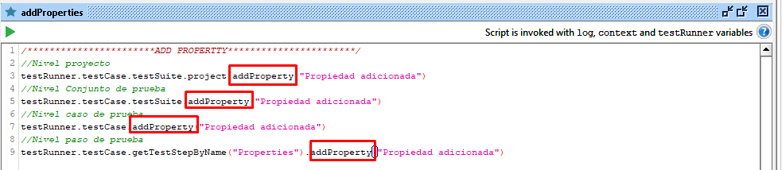
Adicionando propiedades a diferentes niveles:
La existencia de estas propiedades es comprobable desde cada uno de los niveles a
través del apartado Properties
15

Slide 16
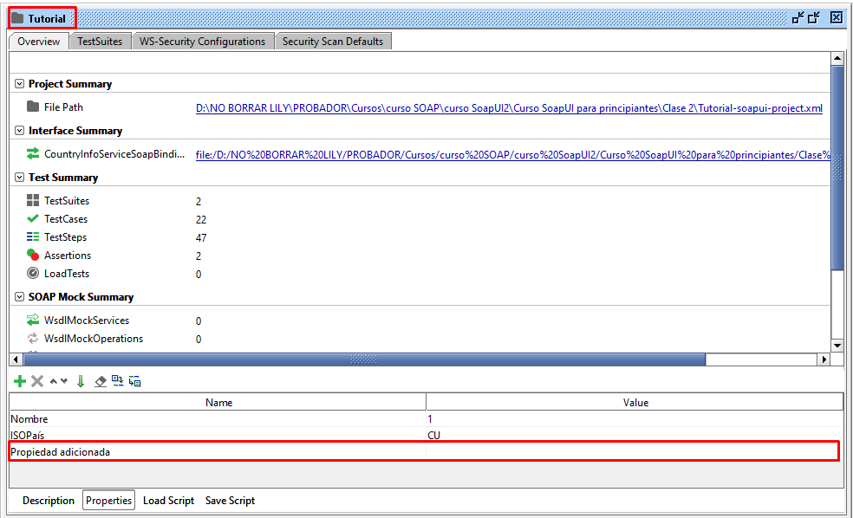
Evidencia de la propiedad adicionada en el proyecto Tutorial
16

Slide 17
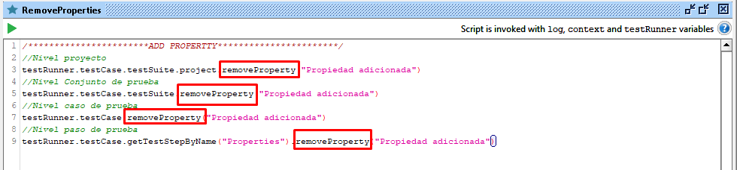
Eliminando propiedades a
diferentes niveles:
La ausencia de estas propiedades es comprobable desde cada uno de los niveles a
través del apartado Properties
17

Slide 18
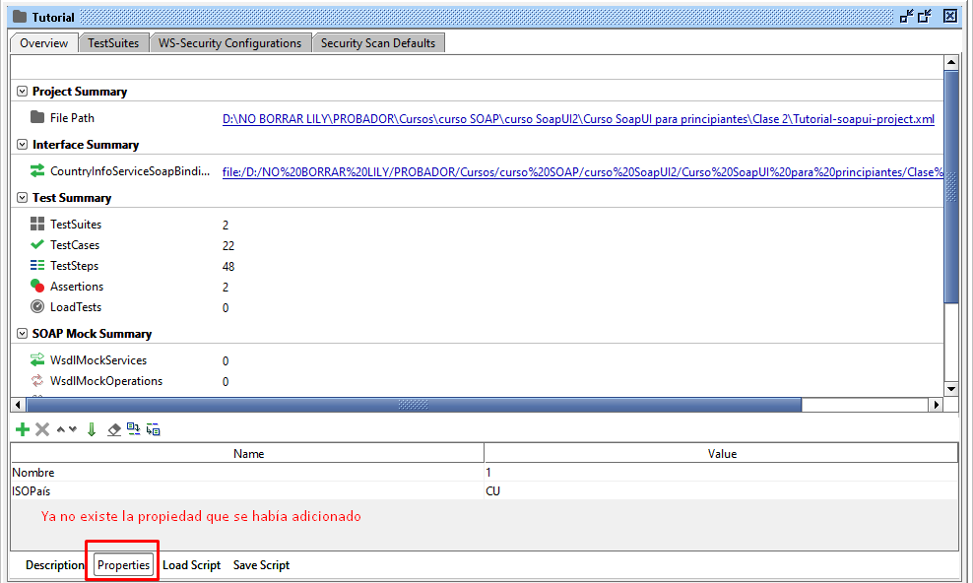
Evidencia de la propiedad eliminada en el proyecto Tutorial
18

Slide 19
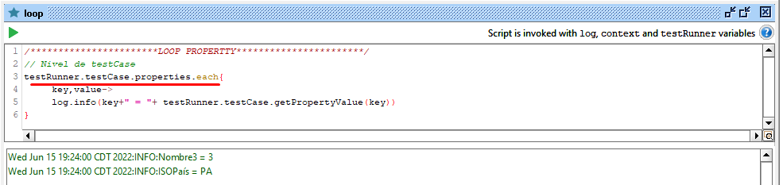
Recorriendo las propiedades:
El siguiente ejemplo muestra como iterar por las propiedades al nivel del testCase. En este caso se muestra en pantalla la propiedad con su valor asociado.
19

Slide 20
Muchas
Gracias!!!

